Slide 1
Olomouc, 19. 5. 2009
Lenka Hořínková Kouřilová lenka@horinkova-kourilova.cz
Anketa v Ústřední knihovně FF MU

Slide 2
Cíl – provést průzkum spokojenosti svých uživatelů → motivovaný snahou o trvalé zkvalitňování služeb.
Cílová skupina – studenti FF (cca 7 400), všechny obory, všechny typy studia.
V budoucnu se plánují podobné aktivity zaměřené na akademické pracovníky.
Anketa v Ústřední knihovně FF MU

Slide 3
Metoda průzkumu – anketa, provedená prostřednictvím webového dotazníku (http://knihomol.phil.muni.cz/hql/knihovna?tpt=anketa-s, obsahová náplň – pracovníci jednotlivých oddělení knihovny, technické zpracování Ing. Zdeněk Kadlec, Dr.)
Anketa v Ústřední knihovně FF MU

Slide 4
Konečná verze dotazníku byla přehlédnuta socioložkou Mgr. Soňou Basovníkovou, vedoucí odboru pro strategii Rektorátu MU.
Anketa byla avízovaná e-mailem všem studentům FF prostřednictvím IS MU, byla anonymní a týkala se služeb, vybavení, prostředí a personálu knihovny.
Anketa v Ústřední knihovně FF MU

Slide 5
Anketa proběhla v době od 27.2.2007 do 11.3.2007. Obsahovala 37 otázek. Bylo získáno 1 656 využitelných odpovědí, návratnost 22%.
85% odpovědí bylo získáno během prvních tří dnů → svědčí o vysokém zájmu uživatelů o tento druh průzkumů.
Anketa v Ústřední knihovně FF MU

Slide 6
Anketa v Ústřední knihovně FF MU

Slide 7
Vyhodnocení ankety (lze také nalézt na webových stránkách ÚK FF MU - http://knihomol.phil.muni.cz/knihovna/about) proběhlo statistickým zpracováním uzavřených odpovědí a prezentací formou grafů, ve volných odpovědích pak byla identifikována opakující se témata, která byla následně rozdělena do několika kategorií.
Anketa v Ústřední knihovně FF MU

Slide 8
Jednalo se o následující kategorie:
* „kladné reakce“
* „záporné reakce“
* „požadavky, připomínky, návrhy“
* „neinformovanost uživatelů“
* „pro a proti“
* „nelze změnit“
* „budeme zvažovat a hledat řešení“
Anketa v Ústřední knihovně FF MU

Slide 9
Prvních pět otázek dotazníku, resp. ankety se týkalo informací o respondentech: studijní obor, forma studia, ročník, věk a pohlaví.
Oborové zastoupení přibližně kopíruje počty studentů příslušných oborů, 77% respondentů byly ženy, téměř 60% studenti bakalářského prezenčního studia.
Anketa v Ústřední knihovně FF MU

Slide 10
Anketa v Ústřední knihovně FF MU

Slide 11
Anketa v Ústřední knihovně FF MU

Slide 12
Anketa v Ústřední knihovně FF MU

Slide 13
Anketa v Ústřední knihovně FF MU

Slide 14
Anketa v Ústřední knihovně FF MU

Slide 15
6. a 7. otázka se zajímaly o frekvenci využívání knihovny a v knihovně nejčastěji prováděné činnosti.
6. otázka obsahovala i volný komentář, z jakých důvodů knihovnu nenavštěvujete, pakliže byly tyto uvedeny, dotazník tímto pro tyto respondenty skončil.
Anketa v Ústřední knihovně FF MU

Slide 16
Nejčastějšími důvody nevyužívání knihovny byly: jiné zdroje literatury (jiná knihovna, internet (45)), vzdálenost (23), „zatím nebylo třeba“ (18), nedostatek času (10), nedostatek potřebné literatury (8).
Anketa v Ústřední knihovně FF MU

Slide 17
Anketa v Ústřední knihovně FF MU

Slide 18
Anketa v Ústřední knihovně FF MU

Slide 19
Činnosti a důvody využívání knihovny z volných komentářů: kopírování a skenování vlastních materiálů (48), „útočiště“ (43), diskuse se spolužáky (22), tisk materiálů (20), materiály od vyučujících (12), využívání toalet (10).
Anketa v Ústřední knihovně FF MU

Slide 20
Další otázky (8.-13.) se týkaly tematického složení fondu, možnosti zavedení akvizičního formuláře, přehlednosti uspořádání volného výběru, umístění aktuálních ročníků časopisů ve volném výběru.
Anketa v Ústřední knihovně FF MU

Slide 21
Anketa v Ústřední knihovně FF MU

Slide 22
Anketa v Ústřední knihovně FF MU

Slide 23
Anketa v Ústřední knihovně FF MU

Slide 24
Dále nás zajímaly ohlasy respondentů na online katalog, využívání naskenovaných lístkových katalogů (otázky 14. a 15.) a vyhledávání podle tematického hlediska.
Anketa v Ústřední knihovně FF MU

Slide 25
Anketa v Ústřední knihovně FF MU

Slide 26
Anketa v Ústřední knihovně FF MU

Slide 27
Otázky 18. až 20. směřovaly k mapování situace v oblasti elektronických informačních zdrojů.
Následující otázky 21. až 24. se zaměřily na služby a technické vybavení, hodnocení bylo provedeno pomocí stupnice od 1-5, přičemž 1=naprosto vyhovující a 5=naprosto nevyhovující.
Anketa v Ústřední knihovně FF MU

Slide 28
Anketa v Ústřední knihovně FF MU

Slide 29
Anketa v Ústřední knihovně FF MU

Slide 30
Anketa v Ústřední knihovně FF MU

Slide 31
Anketa v Ústřední knihovně FF MU

Slide 32
Otázky 25. až 27. se vztahují k informacím o knihovně, respondenti měli ohodnotit webové stránky knihovny, informační brožurku „Poprvé v knihovně“ a kurzy informačního vzdělávání.
Anketa v Ústřední knihovně FF MU

Slide 33
Anketa v Ústřední knihovně FF MU

Slide 34
Anketa v Ústřední knihovně FF MU

Slide 35
Další skupina otázek ankety (28.-32.) se vztahovala k prostředí knihovny. Respondenti měli ohodnotit knihovnu jako místo vhodné k individuálnímu studiu a zároveň byli dotázáni, zda by v knihovně využívali místo, které by umožňovalo skupinové studium.
Anketa v Ústřední knihovně FF MU

Slide 36
Anketa v Ústřední knihovně FF MU

Slide 37
Anketa v Ústřední knihovně FF MU

Slide 38
Z volných komentářů vyplývá jaké rušivé elementy na studovnách respondentům vadí nejvíce. Hluk (hovor, šum) (136), lidé (pohyb, nedostatek soukromí) (135), telefony (60), prostředí (průvan, málo místa k sezení, nepohodlné židle, chladno, horko, pohyb dveří) (32), technika (činnost kopírek, notebooky, PC, klávesnice) (20).
Anketa v Ústřední knihovně FF MU

Slide 39
Otázky 30.-32. se týkaly knihovny všeobecně. Dílčí problémy, které bylo možné tematicky zařadit pod jiné otázky, byly vyhodnoceny společně s volnými komentáři k nim. Respondenti byli dotazováni na to, co se jim v knihovně (jako místu) nejvíce líbí, co jim nejvíce vadí a co nejvíce postrádají. Tyto otázky měly značný prostor pro volné komentáře.
Anketa v Ústřední knihovně FF MU

Slide 40
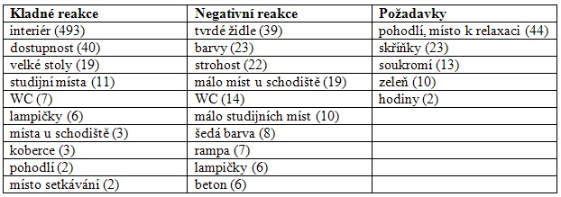
Anketa v Ústřední knihovně FF MU

Slide 41
Poslední série otázek (33.-37.) byla zaměřena na mapování spokojenosti respondentů s „personálem“ knihovny. Uživatelé měli vyjádřit svoji spokojenost či nespokojenost se způsobem, jak se jim knihovníci věnují.
Dále s profesionalitou a odbornými znalostmi zaměstnanců, s celkovou kvalitou služeb a podporou, kterou knihovna poskytuje pro studium, vědeckou a výzkumnou práci.
Anketa v Ústřední knihovně FF MU

Slide 42
Anketa v Ústřední knihovně FF MU

Slide 43
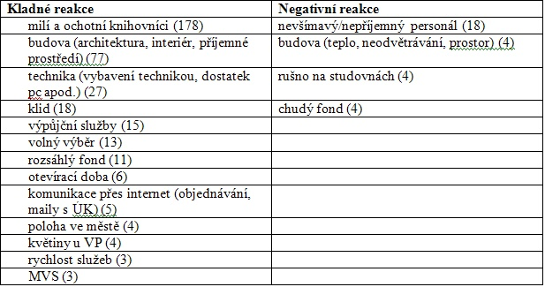
Anketa v Ústřední knihovně FF MU

Slide 44

Anketa v Ústřední knihovně FF MU

Slide 45
Ve volných komentářích jsme s potěšením zaznamenali spokojenost naprosté většiny uživatelů s přístupem zaměstnanců knihovny. Respondenti výrazně pozitivně hodnotí profesionalitu a zejména vstřícnost a ochotu knihovníků.
Anketa v Ústřední knihovně FF MU

Slide 46
Vyhodnocení „průzkumu“ spokojenosti uživatelů (studentů) ÚK FF MU bylo podkladem pro vypracování zprávy pro kolegium děkana FF MU jakožto konkretizace výsledků provedené ankety.
V této zprávě byly nastíněny návrhy jak řešit některé problémy.
Anketa v Ústřední knihovně FF MU

Slide 47
Vyřešené problémy: možnost skupinového studia, kopírky (novější a výkonnější typy), informační výchova (vzdělávací kurzy podle aktuální poptávky), akviziční formulář (v rámci alternativního elektronického katalogu Beth) apod.
Při promýšlení alternativ řešení některých problémů vyplynuly i návrhy pro fakultu.
Anketa v Ústřední knihovně FF MU

Slide 48
S vyhodnocením ankety se nadále pracuje, není zdaleka vyčerpáno, v získaných datech se nalézá množství užitečných informací, které lze dále „vytěžit“.
Anketa v Ústřední knihovně FF MU

Slide 49
Děkuji za pozornost

